Slide 1
§4.4 下推自动机（PDA）
主要内容
PDA的基本概念。
PDA的构造举例。
用终态接受语言和用空栈接受语言的等价性。
PDA是上下文无关语言的接收器。
重点
PDA的基本定义及其构造
PDA与上下文无关语言等价
难点
根据PDA构造上下文无关文法。

Slide 2
问题的引出
类似于a^{n} b^{n} 的语言无法由一般的有限自动机识别。
a
a
a
a
b
b
b
b
b
b
识别a^{n} b^{n} 的无限状态自动机
有限状态识别器中必须有无限个状态 (不允许!)
∴ 需要扩充机器的能力。
Notes:
前面曾用泵浦引理证明过L(M)={ a^{n}b^{n}∣n≥1}不是正则集，即它不能由有限自动机所识别。
根本原因：一个有限自动机要想识别这样的语言，必须设法“记住”已经读了多少个a，而有限自动机唯一的“存贮器”是其内部的状态，因此，对于任意正值k，至少必须有一个状态对应于“k个a”，

Slide 3
下推自动机的结构
扩充办法：引入一个下推栈
① 足够简单
② 可解决许多有意义的问题， 如识别有效的程序
下推自动机PDA（Push Down Automaton）
由一条输入带,一个有限状态控制器和一个下推栈组成
PDA的动作
在有限状态控制器的控制下根据它的当前状态、栈顶符号、以及输入符号作出相应的动作。有时，不需要考虑输入符号（空转移）。
栈：后进先出表
对栈的操作（压入、弹出）均在栈顶进行。

Slide 4
下推自动机的定义
NPDA的形式定义：
七元组 M＝（Q，T，Γ，δ，q₀，z₀，F）
其中：Q：有限控制器的状态集合
T：有限输入字母表
Γ：有限下推栈字母表
δ： Q ×（T∪ε）× Γ → Q×Γ*
当前状态 当前输入 当前栈顶符号 有限子集
q₀：初始状态，q₀∈Q
z₀：下推栈的起始符号，z₀∈Γ
F： 终态集合，F ⊆ Q

Slide 5
下推自动机的转换函数
转换函数δ(q，a，Z)＝{ (p，α) }
q、p∈Q，a∈T，Z∈Γ，α∈Γ*
表示在状态q，输入字符a，且栈顶符Z时，转入状态p，栈顶符Z由α代替，同时读头右移一格。
约定：
α的最左符号放在栈顶。
α＝ε表示下推栈的顶符被弹出
如 δ（q，a，Z）＝{ (p，ε) }
δ（q，ε，Z）＝{ (p，α) } 称为ε转换。
即不考虑当前输入字符，读头不移动，但控制器状态可以改变且栈顶符可以调整。

Slide 6
下推自动机的格局
格局：用于描述PDA的瞬时工作状况
PDA格局 (q, ω, α) 其中 ω∈T*，α∈Γ*
q — 当前状态
ω— 待输入串 (ω＝ε时，表示输入字符已读完)
α— 下推栈中的内容 (α＝ε时表示栈已弹空)
δ(q，a，Z ) ＝{ (p，r) }用格局可表示为
(q, aω,Zα) ├ (p, ω,rα)
对PDA而言，
初始格局为（q₀，ω，z₀）
终止格局为（q，ε，α） q∈F，α∈Γ*

Slide 7
下推自动机接受的语言
两种接受方式
终态接受：
L(M)={ ω∣(q₀ ，ω，z₀)├* (q，ε，α) ，q∈F,α∈Γ*}
空栈接受：
L(M)={ ω∣(q₀ ，ω，z₀) ├* ( q，ε，ε), q∈Q}
（当空栈接受时，终止状态可为Q中任意状态，换言之，终止状态集是与状态无关的。此时，取F＝∅）

Slide 8
下推自动机例
例：构造PDA M，接受语言L(M)={ a^{n}b^{n}∣n≥0}
思路：把输入的字符a入栈，当开始输入b时，从栈中弹出a， 若a、b个数相同，则到达终态，且栈中空。
解：设PDA M＝（Q，T，Γ，δ，q₀，z₀，F），
Q＝{q₀ ，q₁ ，q₂}
q₀ — 初态；接受a — q₁状态；接受b — q₂状态；输入ε — 回到q₀
T＝{a,b}, Γ={ z₀, a}, F = { q₀}
δ定义为：
δ(q₀，a，z₀) = {( q₁ ，az₀)}
δ(q₁，a，a) = {( q₁ ，aa)}
δ(q₁，b，a) = {( q₂ ，ε)}
δ(q₂，ε，z₀) = {( q₀ ，ε)}
δ(q₂，b，a) = {( q₂ ，ε)}

Slide 9
下推自动机的图形表示
q a, z/ω p
表示（p，ω）∈δ（q，a，z）
上例的图形表示：
用格局表示aabb的识别过程:
(q₀ ，aabb，z₀)
├（q₁，abb，az₀）
├（q₁，bb，aaz₀）
├（q₂，b，az₀）
├（q₂，ε，z₀）
├（q₀，ε，ε） ＃
终态接受
a, a/aa b, a/ε
a, z₀/az₀ b, a/ε
q₀
q₁
q₂
ε, z₀/ε
注：栈空就不能再移动了

Slide 10
课堂练习
构造PDA M,接受L(M)={ a^{m}b^{n}∣m≠n, m 、n ≥1}
给出下面PDAM所接受的语言
b,z₀/ z₀
a, a/aa
a, z₀/az₀
q₂
, z₀/ 
q₄
b,a/
b,z₀/ z₀
q₀
b,a/
q₁
q₃
, a/ 
L(M)={ a^{m}b^{n}∣m>n≥1} { a^{m}b^{m+1}∣m≥1}
a, a/aa
a, z₀/az₀ b, a/ε
ε, a/ε
q₀ b, a/ q₁ b, z₀/ε q_{f}

Slide 11
课堂练习
构造PDA M，接受语言L(M)={ a^{n}b^{2n}∣n≥1}
解1
解2
a, a/aa
a, z₀/az₀
b,a/a
b,a/
, z₀/ 
q₀
q₁
q₂
q₃
b,a/a
a, a/aaa
a, z₀/aaz₀
b,a/
q₀
b,a/
q₁
, z₀/ 
q₂

Slide 12
确定的下推自动机（DPDA）
若对于每个输入字符，其后续状态都是确定的，就是DPDA（如前例）。
DPDA必须满足下述二个条件之一：
对 ∀q∈Q， ∀z∈Γ, ∀a∈T有
⑴ δ(q，a，z )最多含一个后续选择且δ（q，ε，z）＝φ
或者
⑵ δ(q，a，z ) ＝φ且δ（q，ε，z）最多含一个元素。
这两个限制防止了在ε动作和包含一个输入符号的动作之间做选择的可能性（即在同样状态，同样栈顶符号下最多只能有一个选择。）

Slide 13
确定的下推自动机（DPDA）
例：构造PDA M，接受语言L(M) = {ωcω^{T}∣ω∈{a,b}*}.
解题思路：
① 从状态q₀接受句子ω，将输入存到栈中，状态不变，直到看到中心标记c。
② 当达到c时，将状态变为q₁，栈不变。
③ 将输入与下推栈匹配，状态不变，退栈，直至栈空。
a, z/az a, a/ε
b, z/bz b, b/ε
z∈{z₀,a,b}
q₀ c, z/z q₁ ε, z₀/ε q_{f}
该自动机的形式定义：见书P116

Slide 14
非确定的下推自动机（NPDA）
例：构造PDA M，接受语言L(M) = {ωω^{T}∣ω∈{a,b}*}.
(与前面的例子类似，区别在于中间没有标志“c”)
解：
a, z/az a, a/ε
b, z/bz b, b/ε
z∈{z₀,a,b}
q₀ ε, z/z q₁ ε, z₀/ε q_{f}
把“c，z/z”改为“ε，z/z”就引进了非确定性。因为机器可在任何时刻进行这种ε转换。

Slide 15
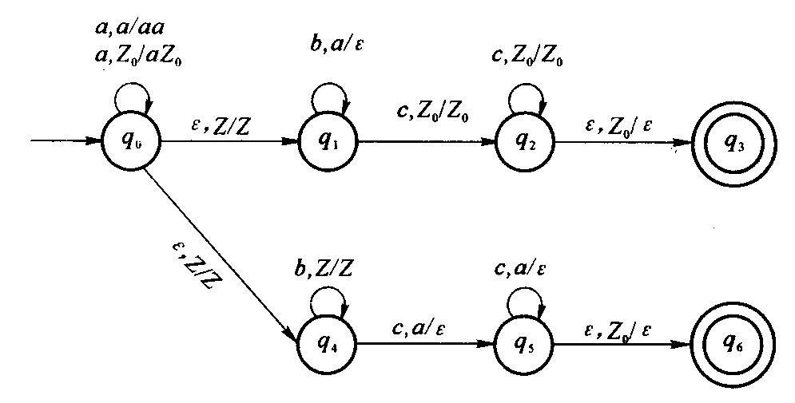
非确定的下推自动机（NPDA）
例：构造PDA M，接受语言L(M) = { a^{i} b^{j} c^{k}∣i = j 或 i = k，且k≠0}。
解题思路：
与前例类似，利用不确定性，PDA可以猜想a应与b匹配还是与c匹配。所构造的NPDA M利用两个不确定的分支实现不同的猜想。
解：
z∈{z₀,a}

Slide 16
空栈接受与终态接受的等价
定理4.4.1 如果L_{f}是PDA M_{f}以终态接受的语言，必存在一个PDA M_{φ}以空栈接受语言L_{φ}，使L_{φ}＝L_{f}
证明：设M_{f}＝（Q，T，Γ，δ，q₀，z₀，F）
构造PDA M_{φ}＝（Q∪{ q_{e} ,q₁}，T，Γ∪{ z₁}，δ₁，q₁，z₁，φ）
用M_{φ}模拟M_{f}
② 对所有q∈Q，a∈T∪{ε},z∈Γ
令δ₁(q，a，z)= δ(q，a，z)
（即M_{φ}模拟M_{f}的动作）
M_{Φ}
② ④ε,z/ε
③
ε,z₁/z₀z₁ a, z₀/α …… ε,z/ε
q₁
q₀
q_{f}
q_{e}
③ 对所有q_{f} ∈F和z∈Γ∪{ z₁}
δ₁(q _{f}，ε，z) = { ( q _{e} ，ε) }
（当M _{f}进入终态时，用ε转换进入q_{e}状态，弹出栈顶）
④ 在q _{e}状态下，若栈不为ε，则不断弹出栈顶符，直至栈空
δ₁定义：
① δ₁(q₁，ε，z₁)={( q₀ ，z₀z₁)}
(将z₁作为栈底符，进入M_{f}的起始状态)
M_{f}

Slide 17
空栈接受与终态接受的等价
定理4.4.2 如果L_{φ}是PDA M_{φ} 以空栈接受的语言，必存在一个PDA M _{f} 以终态接受语言L_{f}，使 L_{f} ＝ L_{φ}
证明： 设M_{φ}＝（Q，T，Γ，δ_{φ}，q₀，z₀，φ）
构造PDA M_{f} ＝（Q∪{ q_{0f} ,q_{f} }，T，Γ∪{ z₁}，δ_{f}，q _{0f}，z₁，{ q_{f} }）
M_{f}
① ② 空栈接受 M_{φ}
q _{0f} ε，z₁/z₀z₁ q₀ a, z₀/α …… ……
ε,z₁/z₁
③
q _{f}
δ_{f} 定义：
①δ_{f} (q_{0f}，ε，z₁) = {( q₀，z₀z₁)}
②δ_{f} (q，a，z) = δ_{φ}(q，a，z)
③δ_{f} (q，ε，z₁) = {( q_{f}，ε)}

Slide 18

单选题
1分
PDA用空栈接受方式识别上下文无关语言，正确的定义是（ ）
A
L(M)={ ω | (q₀，ω，Z₀)┝*（q，ε，α），q∈F，α∈Γ* }
B
L(M)={ ω | (q₀，ω，Z₀)┝*（q，ω，ε），q∈F }
C
L(M)={ ω | (q₀，ω，Z₀)┝*（q，ε，ε），q∈Q }
D
L(M)={ ω | (q₀，ω，Z₀)┝*（q，ε，α），q∈F，α∈Γ }
提交

Slide 19
作业：ch4习题 25(奇数题)

